Slide 1

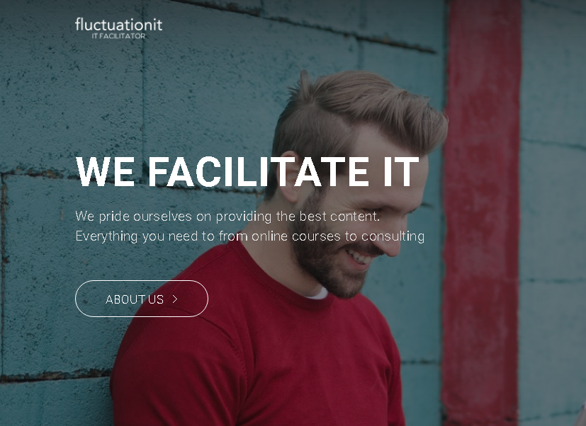
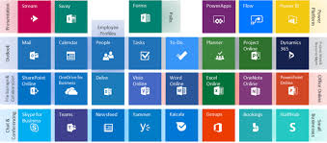

Office 365
FR Version by Wael ZEMZEM

Slide 2
Microsoft Azure
IAAS
PAAS
SAAS
XAAS

Slide 3
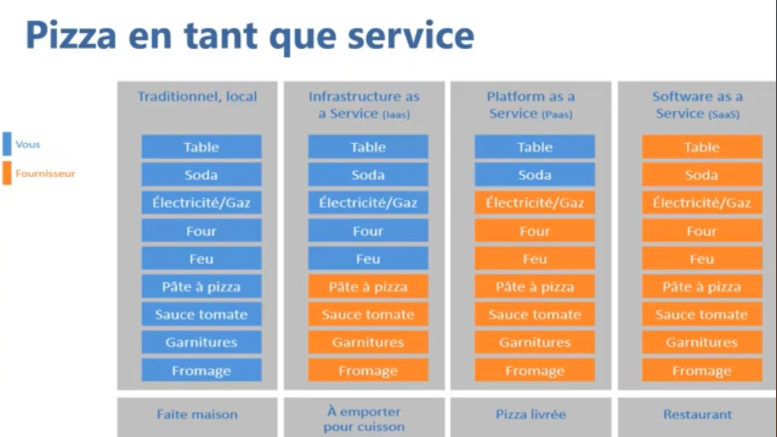

Slide 4
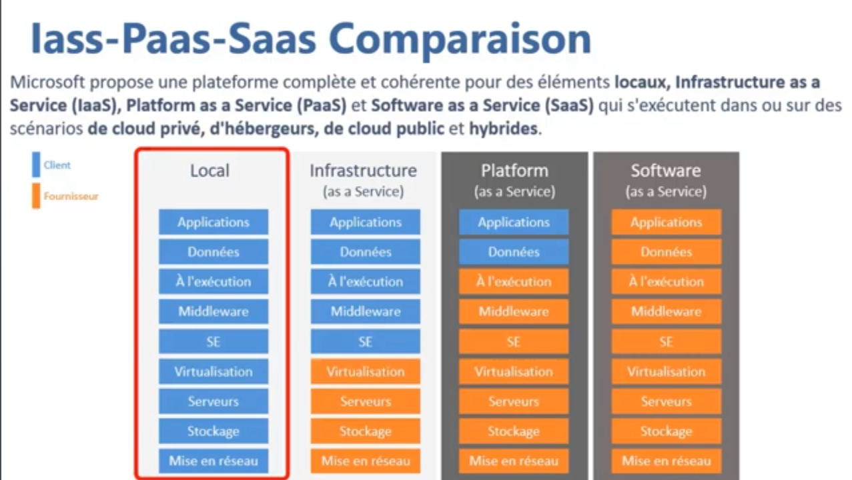

Slide 5
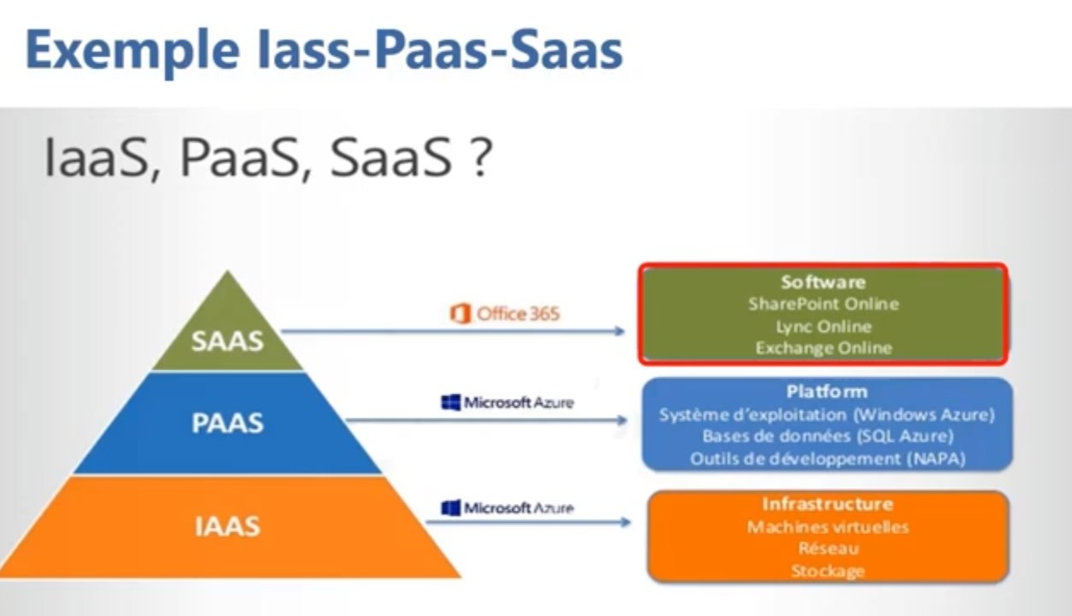

Slide 6
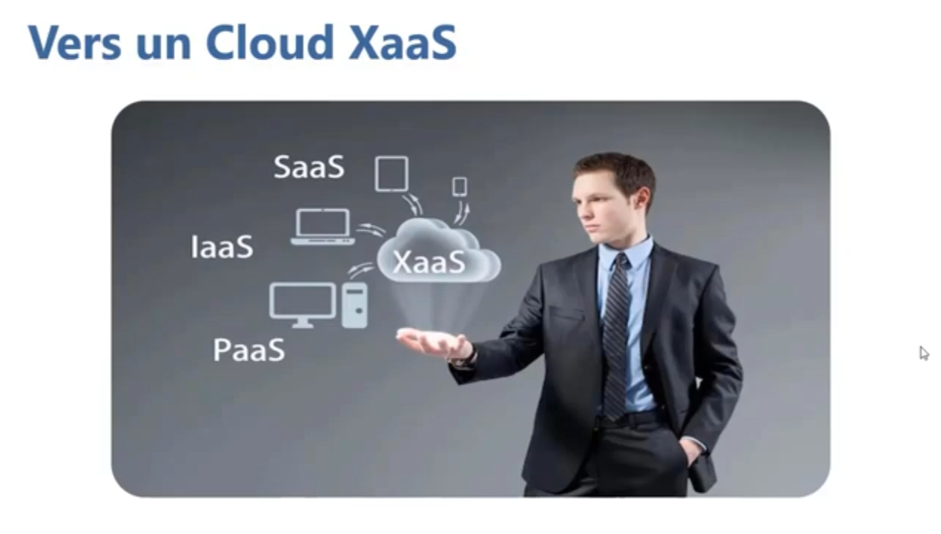

Slide 7
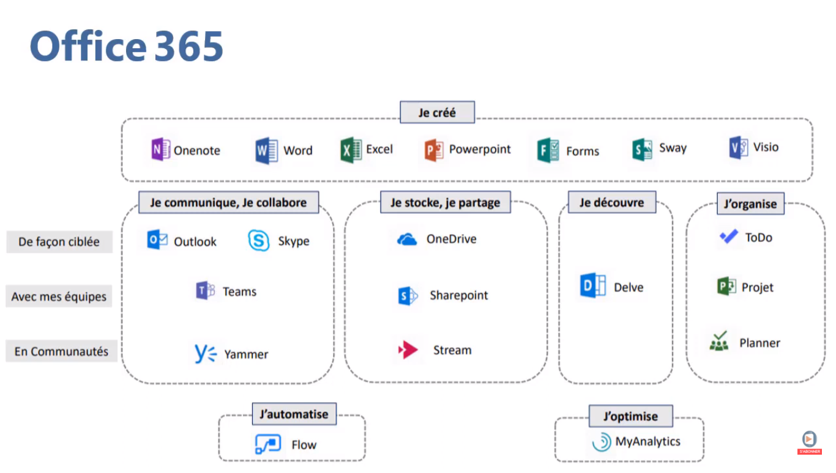

Slide 8
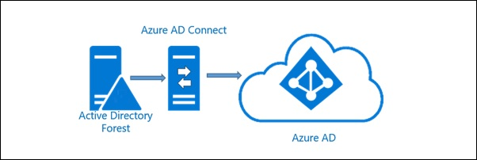
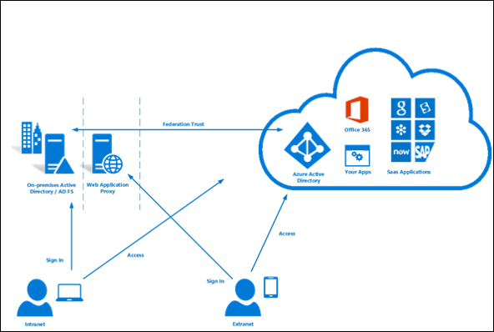
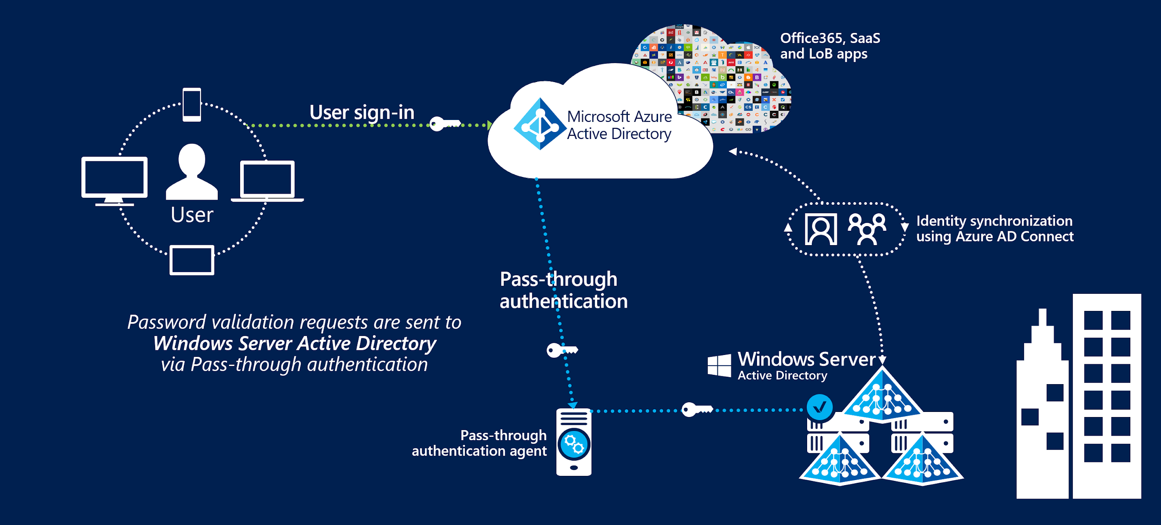
3 SOLUTIONS

Slide 9
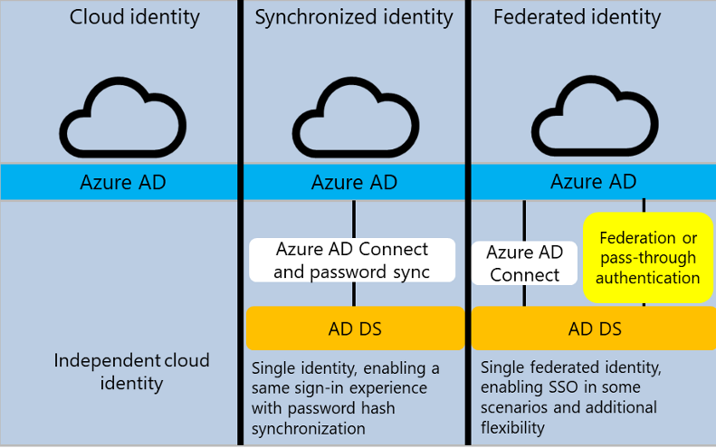
AZURE AD ou MS entra id
Ad Connect synchronise les comptes (pas SSO) même connexion
Dans la phase pilote d'un déploiement, vous implémentez des identités cloud uniquement, car cette option ne nécessite aucune infrastructure locale
Les utilisateurs avec synchronisation de mot de passe peuvent se connecter aux services cloud Microsoft, tels qu'Office 365, Microsoft Dynamics 365 et Intune, en utilisant le même mot de passe qu'ils utilisent lors de la connexion à leur réseau local.
Le mot de passe de chaque utilisateur est synchronisé avec Azure AD à l'aide d'un hachage de mot de passe et l'authentification se produit dans le cloud. Les mots de passe réels d'AD DS ne sont jamais copiés dans Azure AD. Le hachage de mot de passe suffit pour valider les informations d'identification de l'utilisateur tout en aidant à sécuriser le mot de passe de l'utilisateur dans la base de données AD DS.

Slide 10
AZURE AD ou MS Entra ID
Vous pouvez également utiliser ADFS
Très complexe
L'authentification sera redirigée vers ADFS sur site
C'est SSO
Le moyen le plus simple est PTA
Authentification unique. Cette option fournit des fonctionnalités similaires à celles de l'authentification unique avec AD FS. Cependant, au lieu d'implémenter AD FS sur site, vous déployez localement l'agent, qui transfère les demandes d'authentification aux AD DS.

Slide 11
Avant d’installer AD CONNECT
NETTOYAGE
Supprimer les attributs proxyAddresses et userPrincipalName en double.
Mettez à jour les attributs userPrincipalName vides et non valides avec des attributs userPrincipalName valides.
Supprimez les caractères non valides et douteux dans les attributs givenName, surnom (sn), sAMAccountName, displayName, mail, proxyAddresses, mailNickname et userPrincipalName.
Suffixes UPN Sur site, ajoutez le domaine public!
Et utilisez l'outil Office 365 IdFix
Et si vous dans un scénario hybride, vous devez activer l'écriture différée active. Pour l'échange, il réécrira les attributs SafeSendersHash, BlockedSendersHash, SafeRecipientsHash, · msExchArchiveStatus, ProxyAddresses (as X500 email addresses),msExchUCVoiceMailSettings
msExchUserHoldPolicies

Slide 12
AD CONNECT a connaitre
Azure AD Connect ajoute les nouveaux objets utilisateur, groupe et contact dans les services AD DS locaux à Office 365. Toutefois, les licences Office 365 ne sont pas automatiquement attribuées à ces objets.
Les attributs des objets utilisateur, groupe ou contact existants qui sont modifiés dans les services AD DS locaux sont automatiquement modifiés dans Office 365. Cependant, tous les attributs AD DS locaux ne sont pas synchronisés avec Office 365.
Les objets utilisateur, groupe et contact existants qui sont supprimés des services AD DS locaux sont automatiquement supprimés d'Office 365.
Les objets utilisateur existants qui sont désactivés dans les services AD DS locaux sont automatiquement désactivés dans Office 365. Toutefois, les licences ne sont pas automatiquement non attribuées.
Azure AD nécessite une source d'autorité unique pour chaque objet. Par conséquent, il est important de comprendre que lorsque vous déployez Azure AD Connect pour la synchronisation Active Directory, vous maîtrisez les objets à partir de vos services AD DS locaux, à l'aide d'un outil tel que Utilisateurs et ordinateurs Active Directory ou Windows PowerShell.

Slide 13
AD CONNECT a connaitre partie 2
Azure AD Connect utilise la correspondance des adresses e-mail pour identifier l'objet utilisateur AD DS local qui se rapporte à un utilisateur Office 365:
Si un utilisateur existe dans vos services AD DS sur site et qu'aucun utilisateur correspondant n'existe encore dans Office 365, Azure AD Connect créera un nouvel utilisateur Office 365 avec la même adresse e-mail que le compte sur site.
Si un utilisateur existe déjà dans vos services AD DS locaux et Office 365 et que ces objets ont la même adresse e-mail, ces objets seront joints ou liés lors de la première synchronisation.
En synchronisant les objets utilisateur, contact et groupe, Azure AD Connect offre une expérience GAL unifiée entre un environnement AD DS ou Exchange sur site et Office 365. Lorsque vous utilisez les fonctionnalités de filtrage dans Azure AD Connect, les objets masqués sur site La liste d'adresses globale est également masquée de la liste d'adresses globale dans Office 365.

Slide 14
AD CONNECT REQUIREMENTS
1 La version du schéma et le niveau fonctionnel de la forêt doivent être Windows Server 2003 ou plus récent
2 Choisissez le sourceAnchor, doit être immuable pendant la durée de vie d'un objet utilisateur, car il s'agit du lien entre les services AD DS locaux et Azure AD (l'objet Guid est bon) employeeID
3 OS Windows Server 2008 R2 SP1 ou plus récent
4 Un compte d'administrateur global Azure AD et un compte d'administrateur d'entreprise pour votre Active Directory local. Compte de connecteur AD DS (AD) -Sync de service ADsync + SQL
Compte AZURE AD Connector: écrire azure AD
5 Important si vous utilisez un autre compte pour SYNC Set-MsolUser -UserPrincipalName <compte de service> @ <domaine> .onmicrosoft.com -PasswordNeverExpires $ true
6 Le compte que vous utilisez pour configurer Azure AD Connect et exécuter l'assistant de configuration doit résider dans le groupe local ADSyncAdmins sur l'ordinateur Azure AD Connect
7 Avez-vous besoin d'un échange hybride: cette fonctionnalité permet la coexistence de boîtes aux lettres Exchange à la fois sur site et dans Azure en synchronisant un ensemble spécifique d'attributs à partir d'Azure AD dans vos AD DS sur site
Pendant le déploiement, le compte Administrateur d'entreprise crée automatiquement un groupe MSOL_Active Directory_Sync_RichCoexistence dans le conteneur CN = Users du domaine racine. En outre, le compte Administrateur d'entreprise délègue des autorisations d'écriture pour des attributs AD DS spécifiques qui réécrivent d'Azure AD vers vos AD DS locaux.

Slide 15
AD CONNECT HEALTH
Vous pouvez utiliser Azure AD Connect Health pour surveiller et obtenir un aperçu de votre infrastructure d'identité locale et des services de synchronisation disponibles via Azure AD Connect. Avec Azure AD Connect Health, vous pouvez afficher des alertes, des performances, des modèles d'utilisation et des paramètres de configuration et maintenir une connexion fiable à Office 365. Pour ce faire, vous utilisez un agent installé sur les serveurs ciblés.
Le portail Azure AD Connect Health présente les informations extraites de l'agent. Le portail affiche toutes les informations, telles que les alertes, la surveillance des performances et les analyses d'utilisation dans un seul endroit facile à utiliser pour votre commodité.

Slide 16
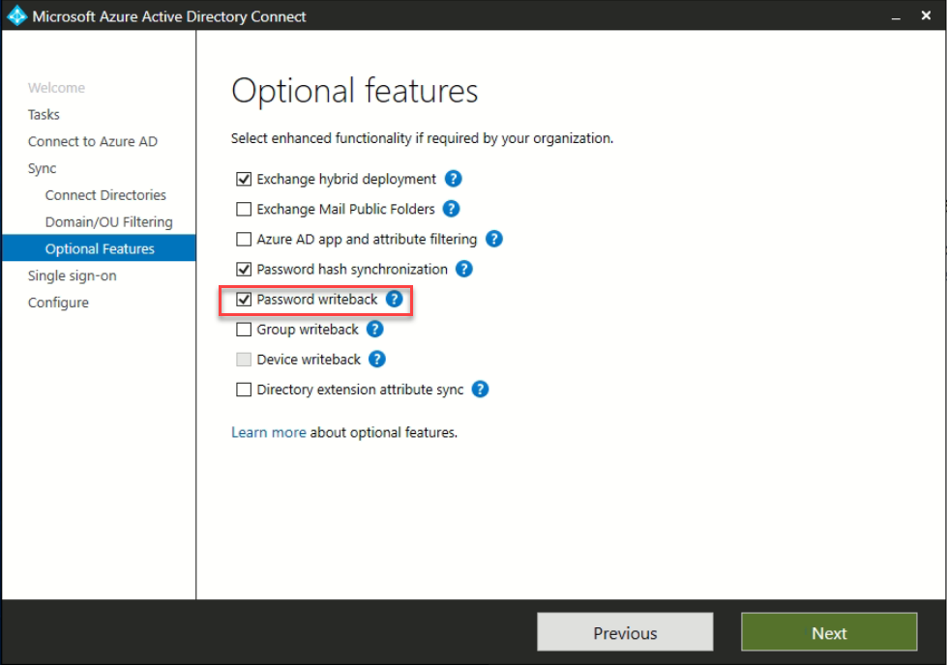
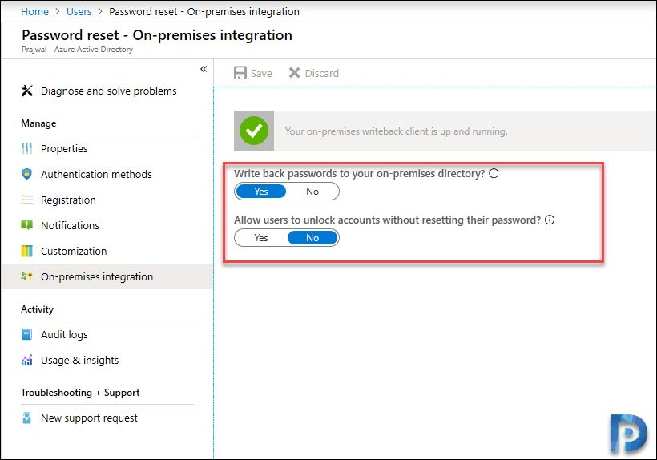

PASSWORD WRITEBACK
Vous avez besoin d'une licence Azure AD Premium P1 ou P2 pour
activer l'écriture différée du périphérique.
Écriture différée du mot de passe pour les comptes d'utilisateur dans un déploiement hybride
Lorsque vous déployez Office 365 dans un scénario hybride, les utilisateurs peuvent modifier leurs mots de passe à partir de la page de connexion ou des paramètres utilisateur dans Office 365 et les faire réécrire sur les services AD DS locaux. Cela s'appelle l'écriture différée du mot de passe.
Pour activer la fonctionnalité d'écriture différée du mot de passe pour Azure AD Connect, vous devez activer l'option d'écriture différée du mot de passe lors de l'installation d'Azure AD Connect, à l'aide des paramètres personnalisés, puis exécuter les applets de commande Windows PowerShell suivantes sur le serveur Azure AD Connect pour définir les autorisations appropriées dans vos AD DS locaux

Slide 17
COMMENT SUPPRIMER UN UTILISATEUR
Avec AD Connect, vous devez supprimer l'utilisateur dans ADDS
Lorsque vous supprimez un compte d'utilisateur, le compte devient inactif et l'utilisateur ne peut pas se connecter pour accéder aux services Office 365. Cependant, vous devrez peut-être restaurer le compte d'un utilisateur après la suppression. Office 365 conserve le compte en tant que compte inactif supprimé à chaud pendant 30 jours après la suppression, ce qui vous permet de restaurer le compte.
Si vous supprimez accidentellement un compte d'utilisateur et qu'un cycle de synchronisation d'annuaire s'exécute, cette action supprimera l'utilisateur dans Office 365. Toutefois, si la fonctionnalité de la Corbeille est activée dans les services de domaine Active Directory, vous pouvez récupérer le compte à partir de la Corbeille et le lien entre les comptes sera rétabli. Si vous n'avez pas activé la fonctionnalité de la Corbeille, vous devrez peut-être créer un autre compte avec un nouvel identifiant globalement unique.
Remarque: les comptes d'utilisateurs synchronisés que vous supprimez de vos services AD DS locaux apparaissent également dans la section Utilisateurs supprimés du centre d'administration Office 365. Cependant, si vous restaurez ce type de compte d'utilisateur supprimé, il réapparaîtra en tant que compte créé dans le cloud et ne sera plus synchronisé avec les services AD DS locaux.

Slide 18
PASSWORD POLICY
La stratégie de mot de passe que vous configurez dans Office 365 s'applique aux comptes d'utilisateurs créés dans Office 365.
Toutefois, si vous synchronisez des comptes d'utilisateurs à partir de vos services AD DS locaux, ces comptes seront affectés par la stratégie de mot de passe que vous configurez à l'aide de la stratégie de groupe dans votre domaine local. Pour les comptes synchronisés, les paramètres de mot de passe de vos services AD DS locaux remplacent les paramètres de mot de passe dans Office 365.
Remarque: sachez que pour les comptes d'utilisateurs synchronisés avec la synchronisation de hachage de mot de passe, le mot de passe du compte cloud correspondant est défini sur Never Expire. Cela signifie qu'un utilisateur peut continuer à se connecter à Office 365 en utilisant un mot de passe synchronisé qui a expiré dans vos services AD DS locaux. Le mot de passe cloud d'un tel utilisateur est mis à jour lorsque l'utilisateur modifie le mot de passe dans l'environnement local.
Remarque: Si vous avez des comptes d'utilisateurs dans vos services AD DS locaux qui doivent expirer à un moment donné dans le cadre de la gestion des comptes d'utilisateurs, vous devez savoir que l'attribut accountExpires n'est pas synchronisé avec Office 365. Pour cette raison, un compte expiré dans votre AD DS local configuré pour la synchronisation de hachage de mot de passe sera toujours actif dans Office 365.

